Slide 1


TePRAXISORIENTIERT
IN DIE ZUKUNFT
UNSER Weg zur Fachhochschulreife
Herzlich
Willkommen
Text 2

Slide 2
TePRAXISORIENTIERT
IN DIE ZUKUNFT
UNSER Weg zur Fachhochschulreife
Herzlich
Willkommen
Text 2

Slide 3

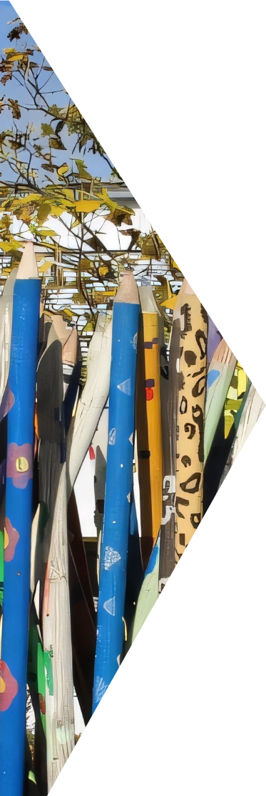

Organisatorisches
Unser Programm für heute Abend
Praktikum
&
Schule
Fragen
…und hoffentlich Antworten

Slide 4






Organisatorisches
Praktikum
&
Schule
Unser Programm für heute Abend
Fragen
…und hoffentlich Antworten

Slide 5
Organisatorisches
Praktikum
&
Schule
Fragen
…und hoffentlich Antworten
Unser Programm für heute Abend

Slide 6
Organisatorisches
Praktikum
&
Schule
Fragen
…und hoffentlich Antworten

Slide 7
Aufbau der Fachoberschule
11. Klasse
Mo
Schule
Di
Praktikum
Mi
Praktikum
Do
Praktikum
Fr
Schule
12. Klasse
Mo
Schule
Di
Schule
Mi
Schule
Do
Schule
Fr
Schule
Abschluss:
schriftliche Prüfungen in den Kernfächern und ggfs. mündliche Prüfungen
Praktikum
&
Schule
Fragen
…und hoffentlich Antworten

Slide 8
August 2025
Mo, 28.7. | Di, 29.7. | Mi, 30.7. | Do, 31.7. | Fr, 1.8.
frei | frei | frei | frei | frei
Mo, 4.8. | Di, 5.8. | Mi, 6.8. | Do, 7.8. | Fr, 8.8.
frei | Praktikum | Praktikum | Praktikum | frei
.
.
.
Mo, 18.8. | Di, 19.8. | Mi, 20.8. | Do, 21.8. | Fr, 22.8.
Schultag | Praktikum | Praktikum | Praktikum | Teambuilding
Mo, 25.8. | Di, 26.8. | Mi, 27.8. | Do, 28.8. | Fr, 29.8.
Schule | Praktikum | Praktikum | Praktikum | Schule
Praktikum
&
Schule
Fragen
…und hoffentlich Antworten

Slide 9
Praktikum
&
Schule
Fragen
…und hoffentlich Antworten

Slide 10
Bitte die Mail-Adresse der
Ansprechpartnerinnen und –partner
an
fos@rochus-realschule.de
schicken.
In eigener Sache
Fragen
…und hoffentlich Antworten

Slide 11
Praktikumsentgelt
Wird für die Praktikumstätigkeit ein Entgelt
gezahlt, besteht gesetzlicher Unfallversicherungs
-Schutz, wie für die Beschäftigten des Betriebes,
über die Berufsgenossenschaft des Betriebes.
muss der Betrieb/die Einrichtung
entsprechend melden!
Fragen
…und hoffentlich Antworten

Slide 12
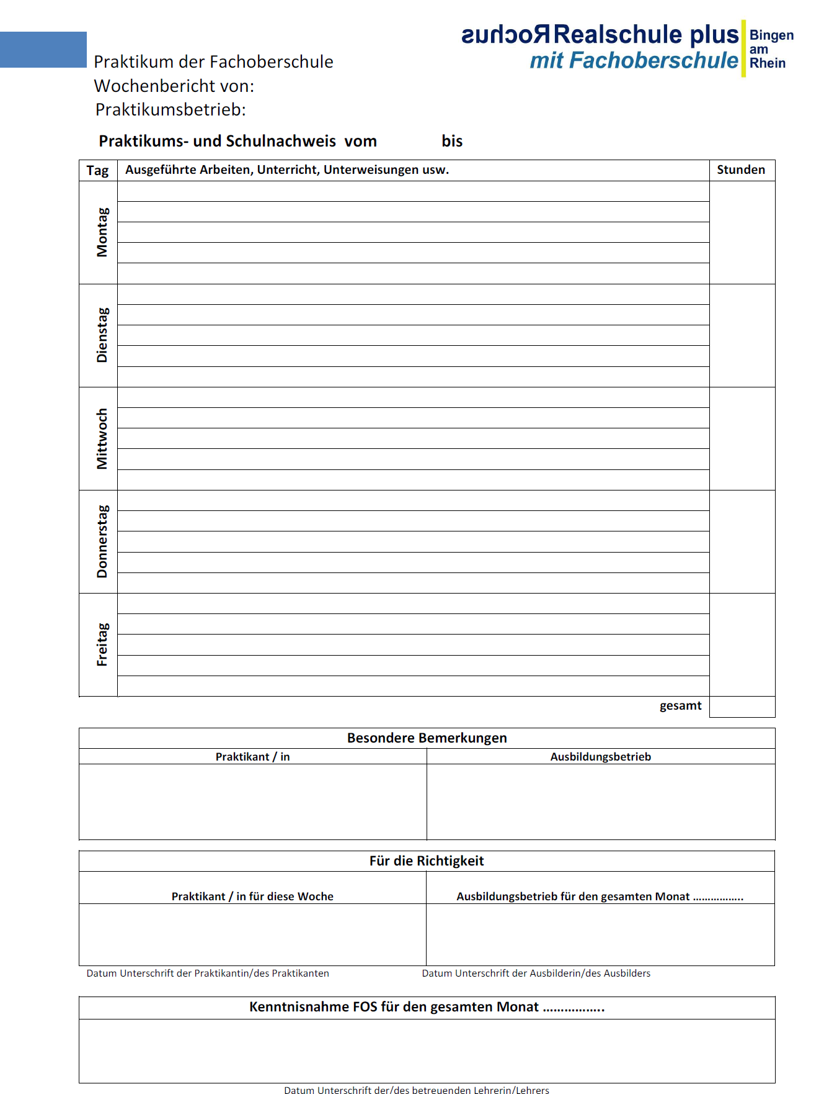
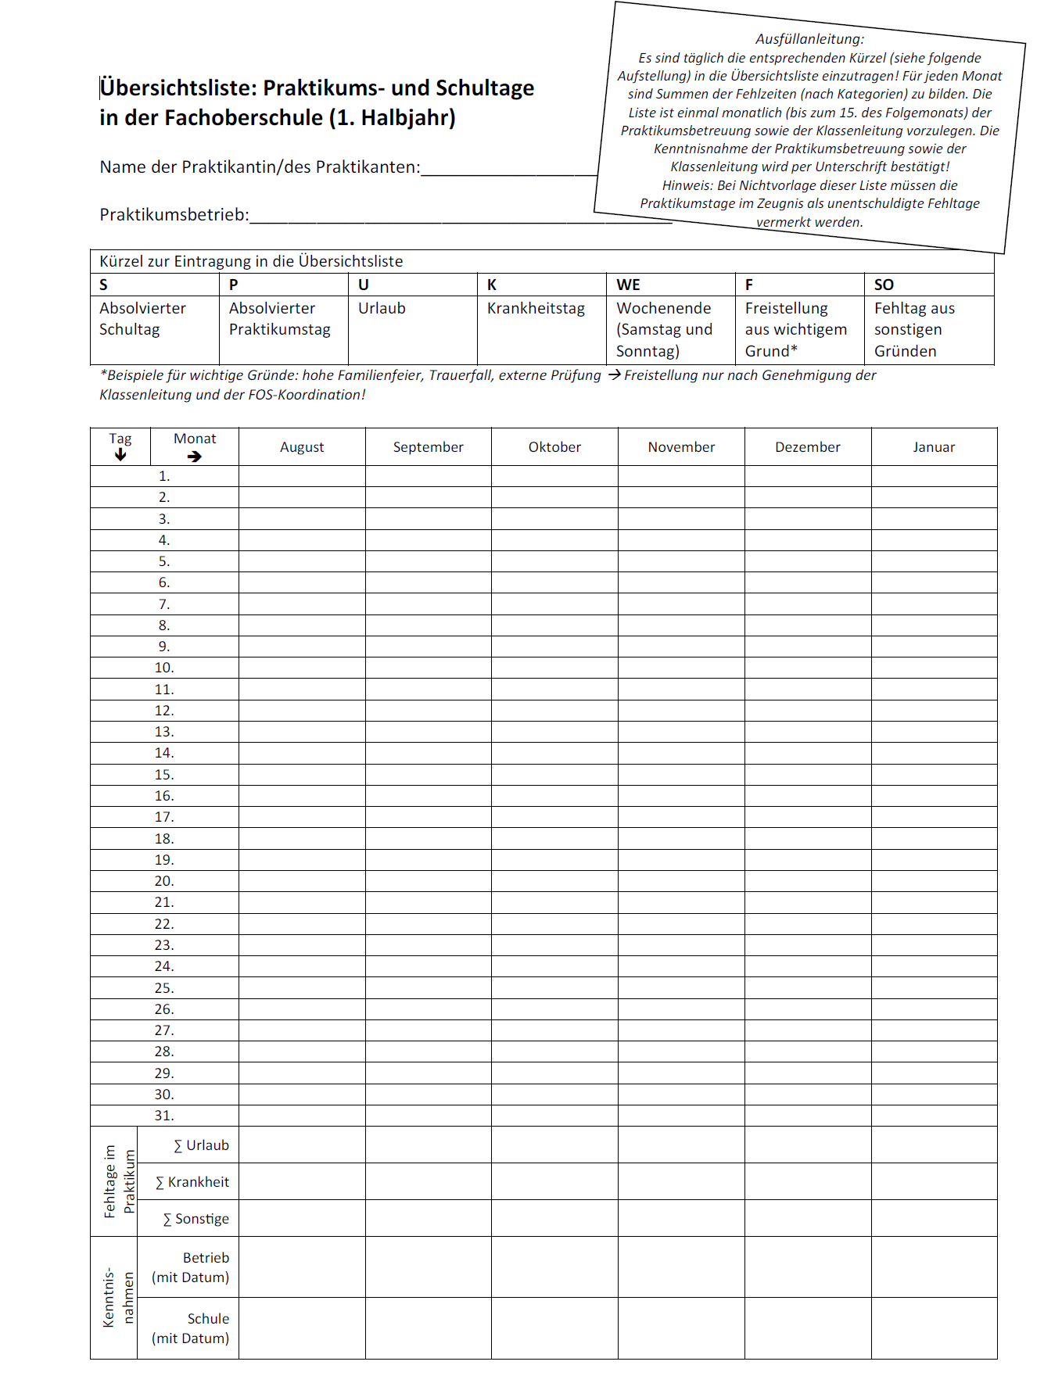
Dokumentation des Praktikums
Wochenbericht
Übersichtsliste
für jede Woche auszufüllen!
für jeden Tag auszufüllen!
Fragen
…und hoffentlich Antworten

Slide 13
Dokumentation von Fehlzeiten
Bitte unbedingt mit dem Praktikumsbetrieb klären, wie mit krankheitsbedingten Fehlzeiten umzugehen ist (bzgl. Attest etc.).
Im Fall von Krankheit während des Praktikums bitte kurze Mail an fos@rochus-realschule.de mit Infos über Beginn und Ende der Fehlzeit.
Die Regelung zu Fehlzeiten in der Schulzeit werden am 1. Schultag besprochen.
Fragen
…und hoffentlich Antworten

Slide 14
Erstuntersuchung für Praktikum
§32 Jugendarbeitsschutzgesetz
Schülerinnen und Schüler der Fachoberschule, die noch nicht 18 Jahre alt sind, dürfen von Praktikumsbetrieben nur beschäftigt werden, wenn
sie / er innerhalb der letzten vierzehn Monate von einem Arzt untersucht worden ist (Erstuntersuchung) und
dem Arbeitgeber eine von diesem Arzt ausgestellte Bescheinigung vorliegt.
Bitte mit den Betrieben und Einrichtungen
das Vorgehen klären
Fragen
…und hoffentlich Antworten

Slide 15
Die ersten Tage in der Schule
Mo, 18.8. | Di, 19.8. | Mi, 20.8. | Do, 21.8. | Fr, 22.8.
Schultag | Praktikum | Praktikum | Praktikum | Teambuilding
Start der Schule um
7:30 Uhr
Kennenlernen der Mitschülerinnen und Mitschüler sowie der Lehrerinnen und Lehrer
Organisatorisches
Teambuilding
geplant ist die Ring-Tour Bingen/Rüdesheim
Kosten ca. 15 Euro
Fragen
…und hoffentlich Antworten

Slide 16
Französischunterricht
Wer am Französischunterricht teilnehmen möchte,
bitte bis Freitag, 04.07.2025,
Email an fos@rochus-realschule.de schreiben
Fragen
…und hoffentlich Antworten

Slide 17
Themen für die Kreisverwaltung
Fahrkarten
Schulbuchausleihe
iPads
  „eigene SchülerInnen“
  → müssen nichts machen, außer iPads der 7.Generation
  SchülerInnen LK Mainz-Bingen mit iPad
  → Wechsel beantragen
  SchülerInnen ohne iPad
  → eigenes iPad (Ausnahme: Lernmittelfreiheit)
Fragen
…und hoffentlich Antworten

Slide 18
Fragen
…und hoffentlich Antworten

Slide 19
Für alle weiteren Fragen …
Mail
fos@rochus-realschule.de (direkt)
info@rochus-realschule.de (Sekretariat)
Telefon
06721/963567 (direkt)
06721/96354 (Sekretariat)

Slide 20
Gestaltung des Unterrichts
Fachrichtung
Gesundheit und Pflege
(4h/12h)
Fachrichtung
Wirtschaft und Verwaltung
(4h/12h)
Grund-fächer
Sport
(0h/2h)
Religion/
Ethik
(1/1)
Sozialkunde
(1/1)
Chemie
(0h/2h)
Französisch (freiwillig)
(2h/2h)
Kern-fächer
Mathematik
(2h+1h/4h+1h)
Deutsch
(2h/4h)
Englisch
(2h+1h/4h+1h)
11. Klasse: 14h + 2h Französisch, 12. Klasse: 32h + 2h Französisch

